Slide 1
Вся Россия рада, у нас Олимпиада!

Slide 2
Вся Россия рада! У нас ОЛИМПИАДА! Праздник спорта мировой Ожидает нас зимой. Мы радушны, хлебосольны, Ждем гостей и тем довольны! Приезжайте, выступайте И, конечно, побеждайте! Ждёт вас множество призов. Будь готов и будь здоров! (Елена Инкона )

Slide 3
В старину, в античном мире, Двадцать шесть веков назад, Города не жили в мире, Шёл войной на брата брат. И мудрейшие решили: Ссоры вечные страшны, Можно в смелости и силе Состязаться без войны! Пусть в Олимпию прибудет, Кто отважен и силён; Для сражений мирных будет Полем боя - стадион!

Slide 4
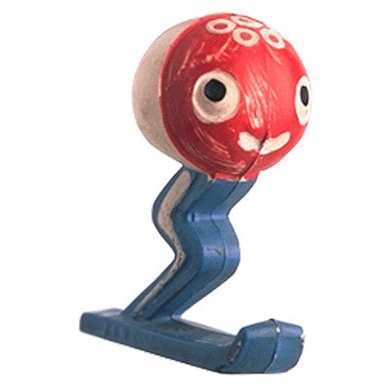
Зимние Олимпийские игры 1968 года в Гренобле (Франция): Игрушка - лыжник Шюсс

Slide 5
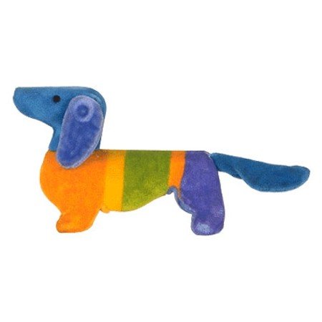
Летние Олимпийские игры 1972 года в Мюнхене (Германия):Такса Вальди.

Slide 6
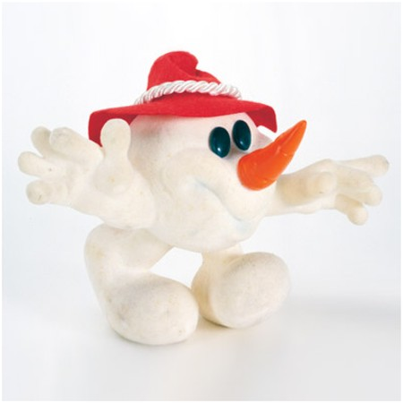
Зимние Олимпийские игры 1976 года в Инсбруке (Австрия):Снеговик "Олимпиямандл"

Slide 7
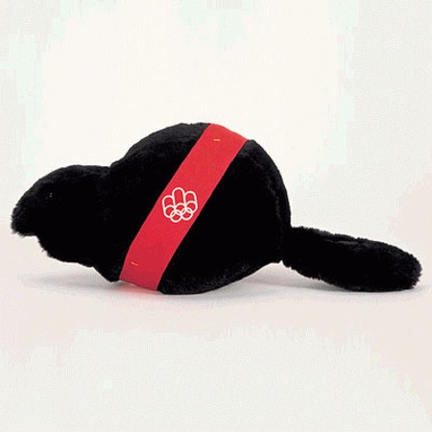
Летние Олимпийские игры 1976 года в Монреаль (Канада):Бобер Амик

Slide 8
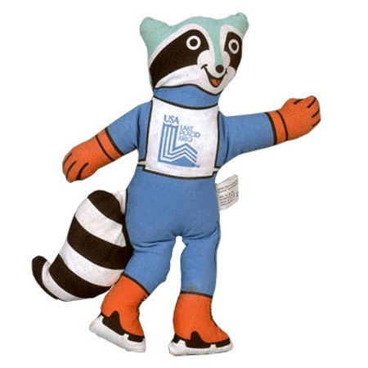
Зимние Олимпийские игры 1980 года в Лейк-Плэсиде (США): Енот Рони

Slide 9
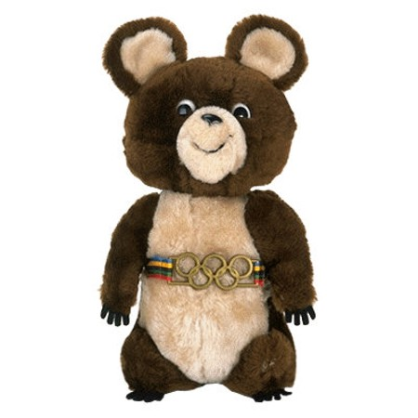
Летние Олимпийские игры 1980 года в Москве (СССР):Олимпийский Мишка

Slide 10
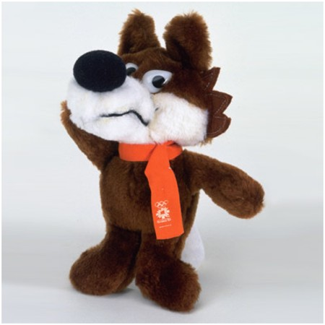
Зимние Олимпийские игры 1984 года в Сараево (Югославия): Волчонок Вучко

Slide 11
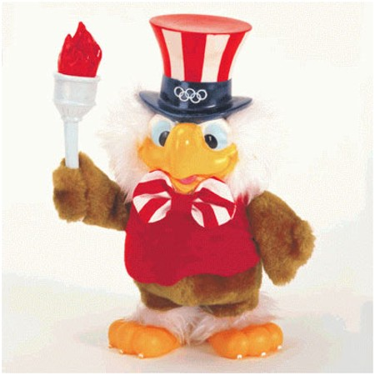
Летние Олимпийские игры 1984 года в Лос-Анджелесе (США): Орленок Сэм

Slide 12
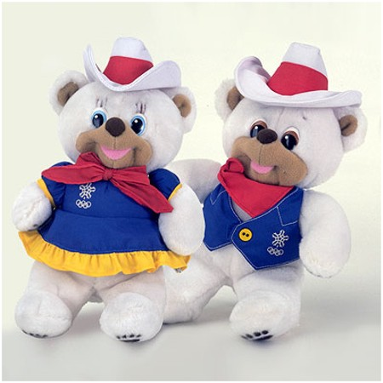
Зимние Олимпийские игры 1988 года в Калгари (Канада): Полярные медведи Хайди и Хоуди — первый парный талисман.

Slide 13
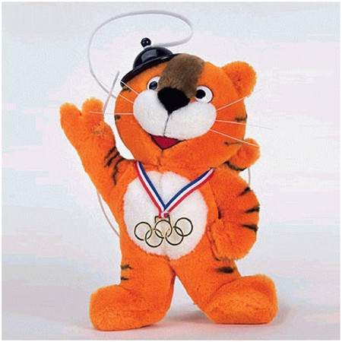
Летние Олимпийские игры 1988 года в Сеуле (Корея): Тигр Ходори

Slide 14
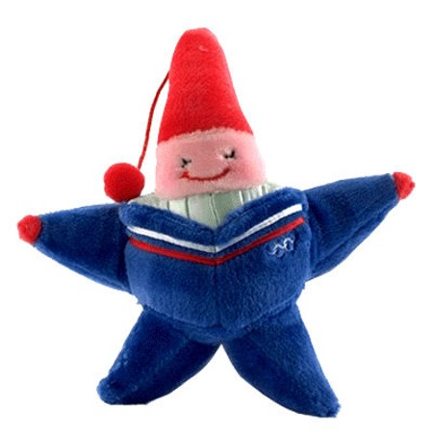
Зимние Олимпийские игры 1992 года в Альбервилле (Франция): Талисман звезда

Slide 15
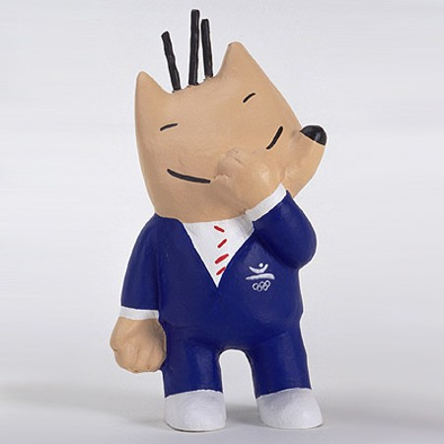
Летние Олимпийские игры 1992 года в Барселона (Испания): Собака Коби

Slide 16
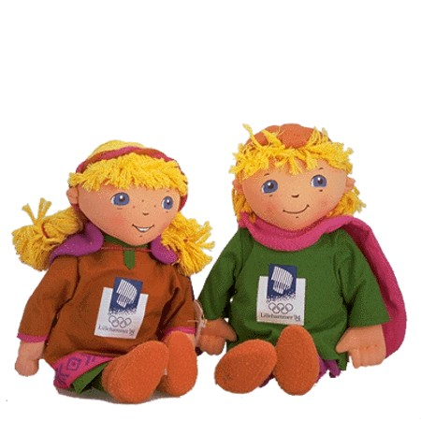
Зимние Олимпийские игры 1994 года Лиллехаммер (Норвегия): Талисманы девочка Кристин и мальчик Хокон

Slide 17
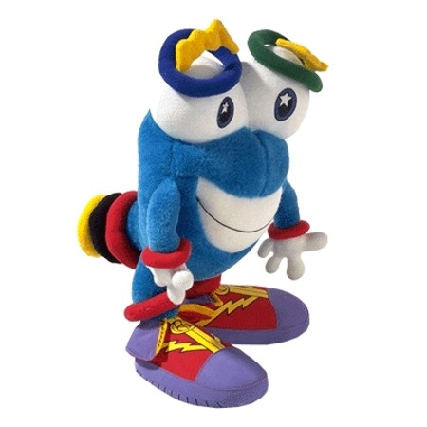
Летние Олимпийские игры 1996 года в Атланте (США): Иззи

Slide 18
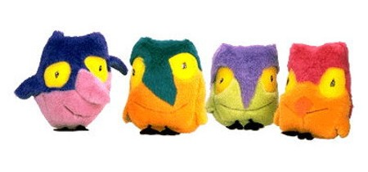
Зимние Олимпийские игры 1998 года в Нагано (Япония): Совята.

Slide 19
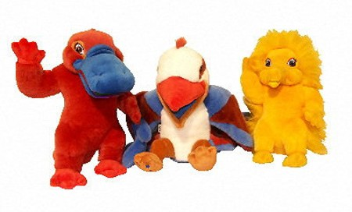
Летние Олимпийские игры 2000 года в Сиднее (Австралия): Птичка кукабара Олли, утконос Сид и ехидна Милли

Slide 20
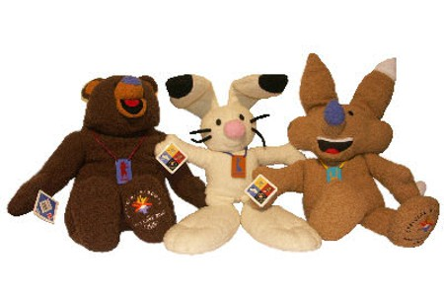
Зимние Олимпийские игры 2002 года в Солт-Лейк-Сити (США): Заяц Паудер, медведь Коал и койот Коппер

Slide 21
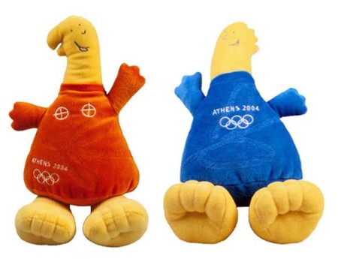
Летние Олимпийские игры 2004 года в Афинах (Греция): Куклы Аполло и Афины

Slide 22
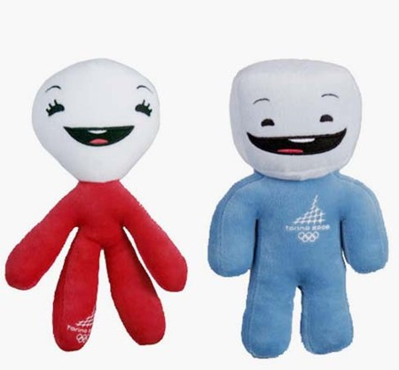
Зимние Олимпийские игры 2006 года в Турине (Италия): Снежок Нив и кубик льда Глиз

Slide 23
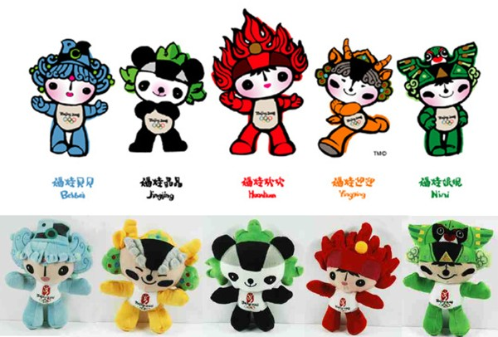
Летние Олимпийские игры 2008 года в Пекине (Китай): –Бэй-Бэй, Цзин-Цзин, Хуань-Хуань, Ин-Ин и Ни-Ни.

Slide 24
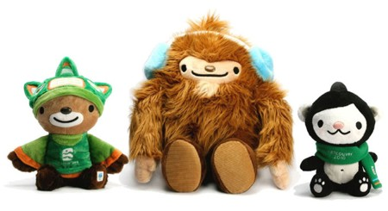
Зимние Олимпийские игры 2010 в Ванкувере (Канада): Куачи, Мига, Суми

Slide 25
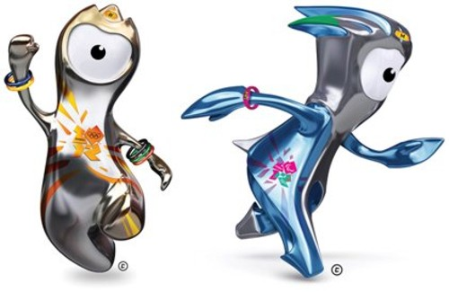
Летние Олимпийские игры 2012 года в Лондоне (Великобритания): Уэнлок и Мандевиль

Slide 26
Символ всех Олимпиад:

Slide 27
Пять колец, пять кругов - Знак пяти материков. Знак, который означает то, что Спорт, как общий друг. Все народы приглашает, В свой Всемирный — мирный круг На Востоке рано — рано Солнце окна золотит, Потому — то желтый цвет, Это Азии привет! Цвет травы – зелёный цвет, Из Австралии привет! А Америке, негоже быть, Без собственных примет, Красный цвет – вам шлёт привет! Знают все, что чёрный цвет, Знойной Африки – привет! А какой же цвет Европы? Голубой Европы цвет, Из Европы дружбы тропы, К нам спешат — препятствий нет!

Slide 28
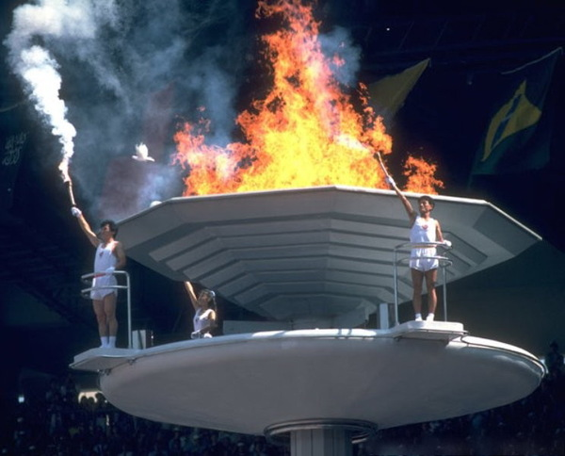

Slide 29
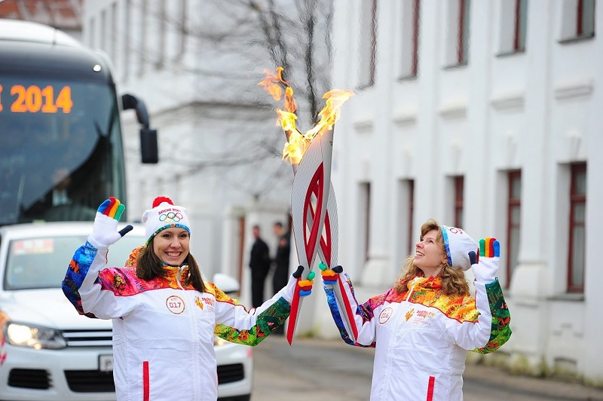

Slide 30
Девиз Олимпийских игр в Сочи 2014 звучит как «Добро пожаловать в будущее»

Slide 31
Олимпийская клятва
«От имени всех судей и официальных лиц я обещаю, что мы будем выполнять наши обязанности во время этих Олимпийских Игр со всей беспристрастностью, уважая и соблюдая правила, по которым они проводятся, в подлинно спортивном духе».

Slide 32
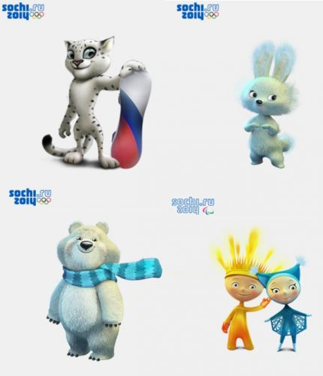
Зимние Олимпийские игры 2014 в Сочи (Россия):Леопард,. Зайка и Белый Мишка, Лучик и Снежинка.

Slide 33
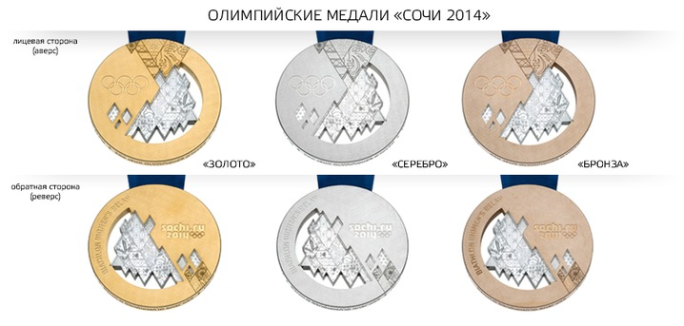
Олимпийские медали:

